Slide 1
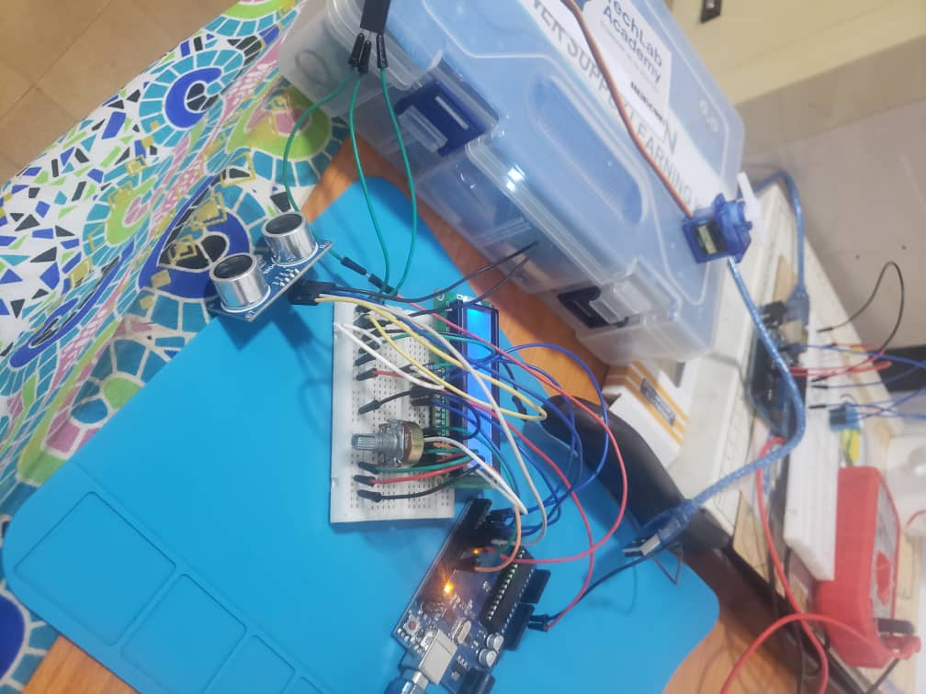
RADAR DE DÉTECTION D'OBSTACLES
Présenté par :
AROL*VALENTIN*ODOA
Module : Systèmes Embarqués
Date : Juillet 2026

Slide 2
PLAN DE PRÉSENTATION
Introduction et Objectifs
Présentation du Matériel
Schéma de Câblage
Fonctionnement du Système
Démonstration en Direct
Résultats et Performances
Conclusion et Perspectives
Questions / Réponses

Slide 3
Introduction et Objectifs
CONTEXTE:Mini-projet réalisé dans le cadre du module Systèmes Embarqués
Objectif : Concevoir un système de détection d'obstacles par ultrasons
PROBLÉMATIQUE : Comment détecter et localiser des obstacles dans un environnement inconnu en temps réel ?
SSOLUTION PROPOSÉE : Un radar à ultrasons avec balayage de 0° à 180° + Affichage et alarmes

Slide 4
Présentation du Matériel
📟 Arduino UNO : qui sert de carte de contrôle
📡 HC-SR04 : qui sert de capteur ultrason
⚙️ Servomoteur SG90 : → qui permrt le balayage de 0 à 180°
🖥️ LCD 16x2 : qui permet l’affichage des données
🔊 Buzzer : qui sert d’alarme sonore
💡 LED Rouge : qui sert d’alarme visuelle

Slide 5
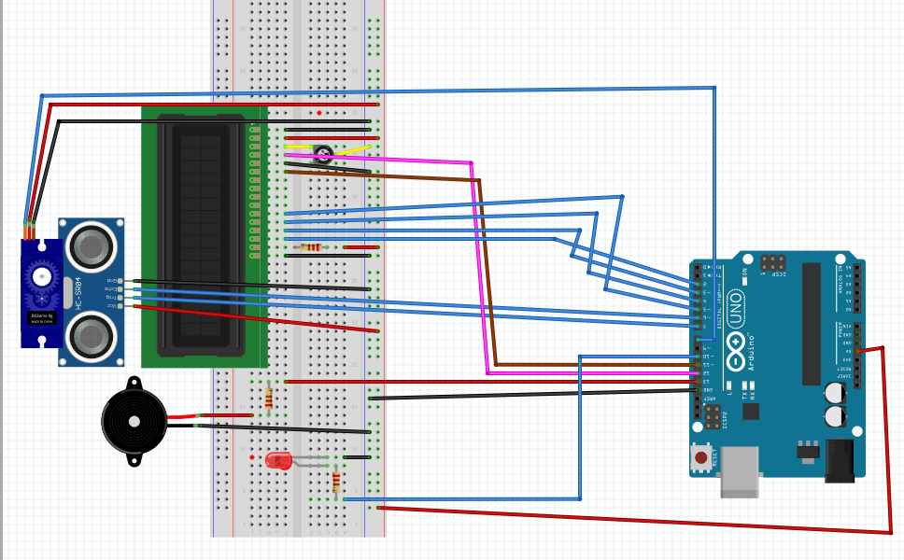
Schéma de Câblage

Slide 6
Fonctionnement du Système
DIAGRAMME DE FLUX
↓
Obstacle ?
↓
↓---------------↓
OUI NON
↓ ↓
alerte normal
-Arret -balaye
-Alarme -affiche

Slide 7
Démonstration en Direct

Slide 8
Résultats et Performances
CARACTÉRISTIQUES DU RADAR
Portée minimale 2 cm
Portée maximale 400 cm
Précision ± 0.5 cm
Angle de balayage 0° à 180°
Temps de balayage ~3.6 secondes
Fréquence de mesure 20 Hz
OBJECTIFS ATTEINTS
Détection fiable des obstacles
Balayage 180° automatisé
Alarmes visuelle et sonore
Arrêt du servo lors détection
Reprise automatique
Affichage en temps réel

Slide 9
Conclusion et Perspectives
PROJET RÉUSSI
Radar fonctionnel et fiable
Interface intuitive
AMÉLIORATIONS FUTURES
Sauvegarde des des données
Clignotement de la LED
Bip intermittent du buzzer

Slide 10
Questions / Réponses
Je vous écoute...

Slide 11
This work is licensed under a Creative Commons Attribution-ShareAlike 3.0 Unported License.
It makes use of the works of Mateus Machado Luna.

